Slide 1

苏教版 六年级 语文 下册 第四组
海洋—21世纪的希望

Slide 2
你知道海洋，见过
海洋，了解海洋吗？
为什么说海洋是人
类21世纪的希望？

Slide 3
海洋是一个“蓝色的宝库”。如果把整个地球上的海水加以提炼，可得到550万吨黄金、4亿吨白银、40亿吨铜、137亿吨铁……可以说陆地上有的，海洋里都有，而且海洋还蕴含着许多陆地上蕴藏量小，而又难于提取的稀有元素。

Slide 4
在海水所含的各种上化学元素及矿物中，数量最大的是食盐。现在全世界每年生产海盐5亿吨。若按这个数字消费，海洋里的盐可用5亿年。

Slide 5
海洋里还有极为丰富的生物资源，种类达20多万种。地球上的生物资源80%以上在海洋里。

Slide 6
海洋里的潮汐能、温差能都是取之不尽用之不竭的能源。人们把潮汐能称为“蓝色的煤海”。

Slide 7
人与海洋的关系就非常密切。表现在哪两方面？
提供了……便利、慷慨地给予、丰富
的、每日不可缺少的资源
无情地掀翻、冲垮、毁灭、可怕
的灾难。

Slide 8
自读思考
是什么原因让跨入21世纪的人类不
再“望洋兴叹”？
人类社会进入21世纪，将从哪些方
面对海洋进行开发、利用？

Slide 9

1 .开发海洋矿产资源
2 .向海洋索取高蛋白食品
3 .利用海水运动发电
4 .淡化海水缓解水荒
5 .建设海底城市，开拓人类生存空间。

Slide 10
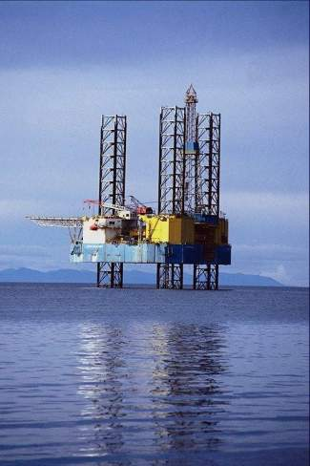
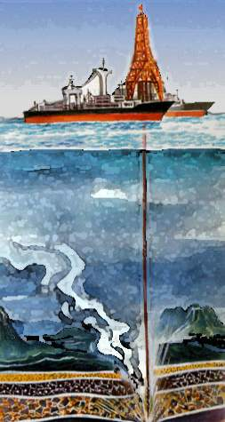

Slide 11
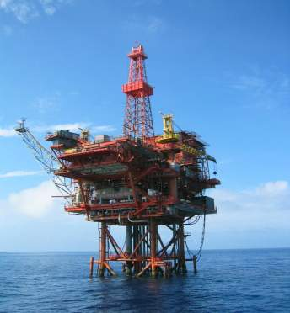
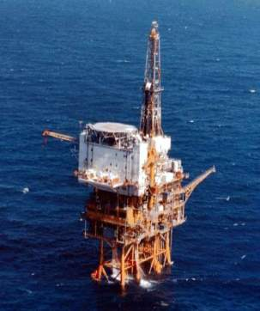


Slide 12
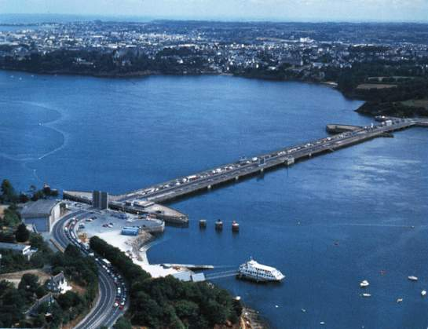
潮汐发电站

Slide 13
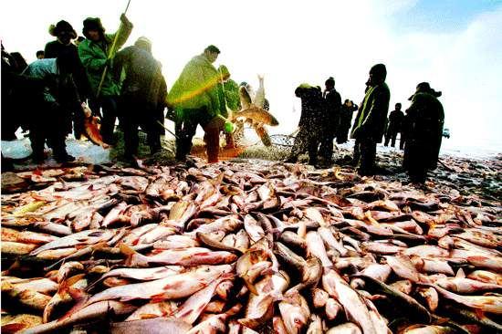
海洋渔业

Slide 14
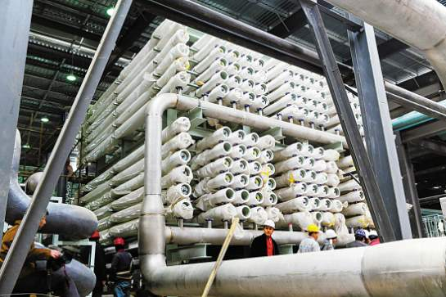
海水淡化

Slide 15
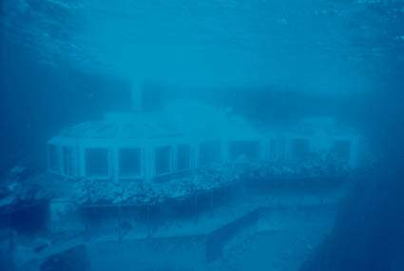
海底的房子

Slide 16
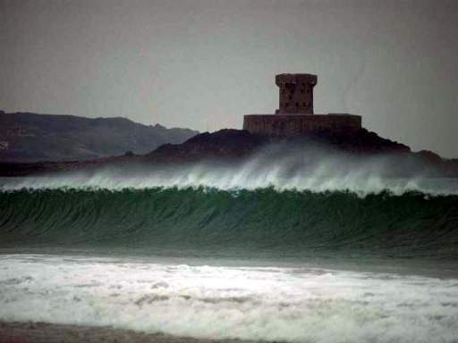
海洋给人类带来的灾难

Slide 17
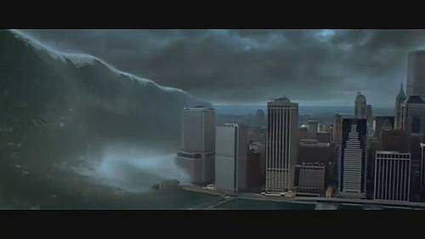

Slide 18
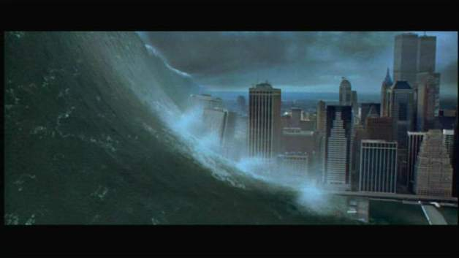

Slide 19
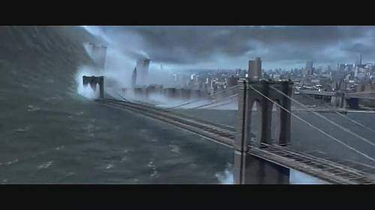

Slide 20
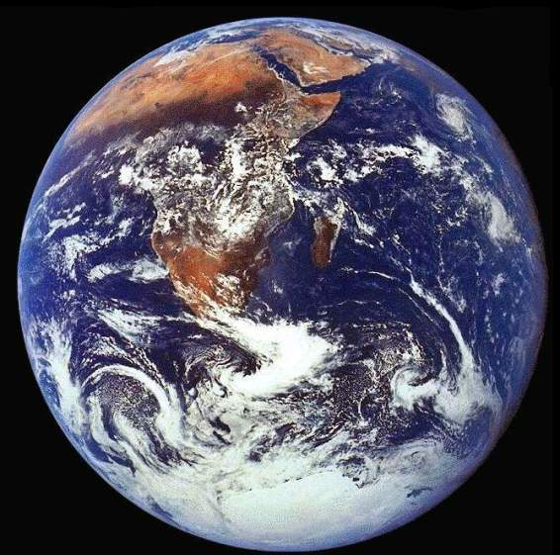
保护地球，就是保护我们自己！

Slide 21
保护海洋
珍惜海洋资源

Slide 22
再见！

